Slide 1
Perspektif Sejarah Tentang Film
Bondan Kanumoyoso
Universitas Indonesia

Slide 2
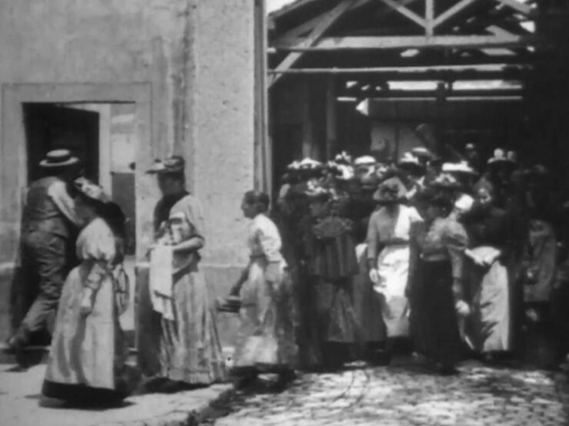
Film Sebagai Sumber Dalam Perspektif Sejarah
Dalam perspektif sejarah, film secara umum dianggap sebagai sumber sejarah (historical evidences) yang merekam ruang, waktu, dan peristiwa
Film yang dihasilkan pada suatu zaman adalah pembawa informasi tentang jiwa zaman yang terkait dengan budaya, gaya hidup, dan lingkungan
Film juga merekam karakter tokoh-tokoh yang ada dalam suatu zaman, perkembangan karakter, dan interaksi antar berbagai tokoh
Aspek penting lain yang menjadikan fim sebagai sumber sejarah adalah kemampuan film untuk merekam pola pikir dan gagasan yang berkembang pada zamannya

Slide 3
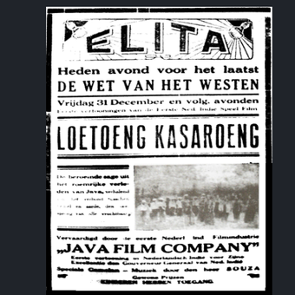
Keunggulan Film Sebagai Sumber Sejarah
Dalam metode sejarah film dikategorikan sebagai sumber audio visual, yang bukan hanya merekam suara, tetapi juga gambar yang bergerak
Film menghidupkan imajinasi penontonnya, sehingga sebagai sumber sejarah, film yang baik akan dapat mampu merekonstruksi persistiwa mendekati apa yang benar-benar terjadi
Film memiliki kemampuan untuk menonjolkan peristiwa-peristiwa yang dianggap penting, sehingga dapat memperkuat alur cerita dan proses rekonstruksi sebuah persitiwa
Film menyajikan satu tema yang utuh tentang suatu gejala atau peristiwa, sehingga memudahkan penontonnya untuk menangkap pesan yang ingin disampaikan

Slide 4
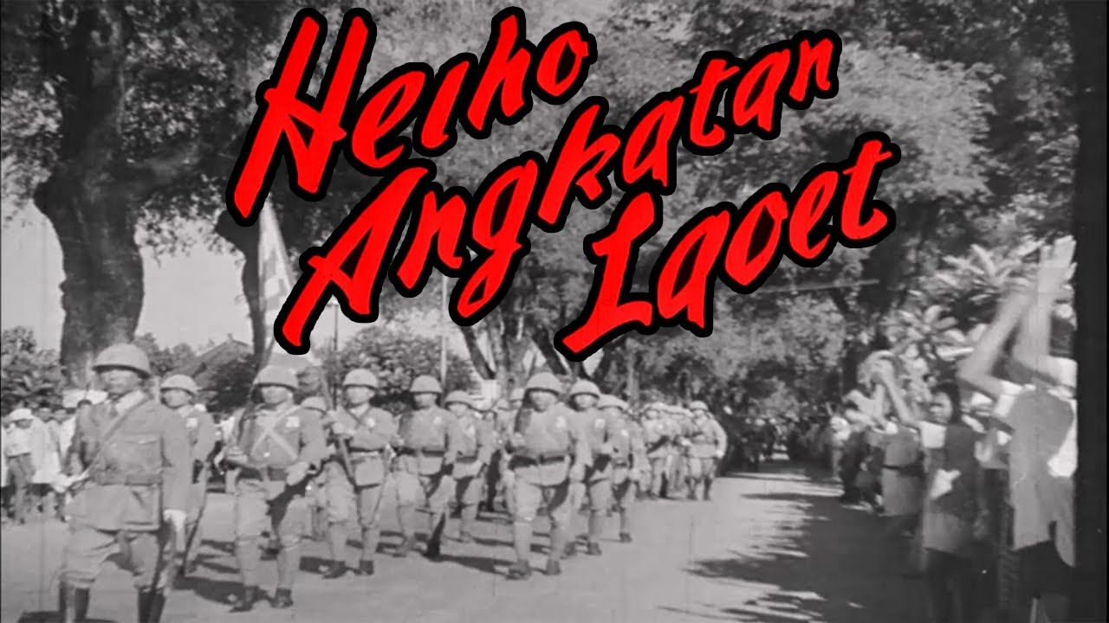
Beberapa Kekurangan Film Sebagai Sumber Sejarah
Film dibatasi waktu, sehingga penyajian kisah yang rinci dan bersegi banyak akan sulit untuk disajikan
Bahasa film adalah bahasa gambar, sehingga ada banyak kendala untuk menyajikan gagasan yang reflektif dan teoritis/konseptual di dalam film
Karena film menyajikan dalam bentuk gambar, seringkali gambar-gambar yang disajikan jika tidak diriset dengan baik tidak sesuai dengan jiwa zaman
Film seringkali tidak bisa secara ketat mengikuti peristiwa sejarah yang digambarkannya karena berbagai kendala teknis dan non-teknis

Slide 5
Film Bernuansa Sejarah
Sejak awal sejarah film, ada kecenderungan para sineas untuk menyajikan kisah dan peristiwa sejarah
Film berlatar sejarah memiliki kekuatan sebagai sebuah media audio visual karena bertumpu kepada peristiwa penting yang benar-benar terjadi
Ada beberapa kategori film sejarah, yatu:
1) film dokumenter,
2) film yang menceritakan tentang suatu persitiwa bersejarah,
3) film yang berlatar belakang peristiwa sejarah, dan
4) film yang memberikan interpretasi tentang suatu peristiwa sejarah

Slide 6
Perhatian Dunia Sejarah Terhadap Film
Di Jerman, Inggris, dan Jepang para sejarawan telah memberi perhatian terhadap film sejak Perang Dunia II (1939-1945) dengan melihat potensinya sebagai media yang efektif untuk menyebarkan gagasan
Pada tahun 1960-an para sejarawan mulai memandang film sebagai historical evidences, terutama di Inggris dan Perancis
Perhatian para sejarawan terhadap film terutama dipusatkan pada tiga hal, yaitu:
Film sebagai sumber penelitian
Penggunaan film dalam pengajaran sejarah
Pembuatan film untuk tujuan akademik

Slide 7
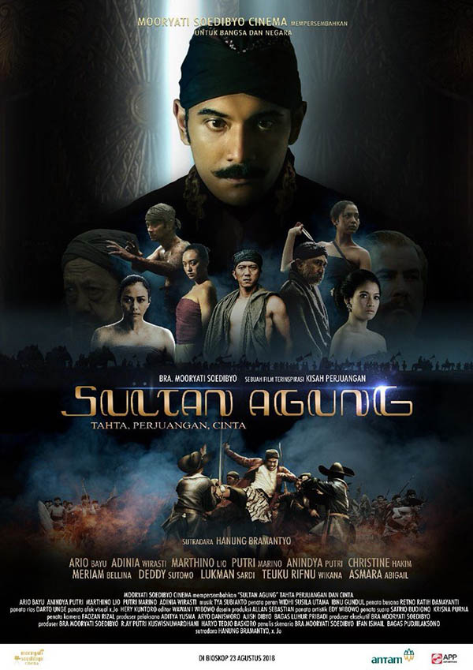
Film Sebagai Sumber Sejarah
Film sebagai sumber memiliki potensi sebagai media yang memungkinkan penafsiran dan analisis
Film sebagai sumber dalam pendidikan sejarah akan menjadikannya sebagai media untuk membuka wawasan kesejarahan
Sedangkan pembuatan film untuk tujuan akademik kesejarahan akan memberi wawasan kepada penonton tentang sejarah sebagaimana yang terjadi
Sebagaimana sumber sejarah lainnya, film dengan sedikit perbedaan dapat diperlakukan secara kritis, dipahami, dan digali perspektifnya

Slide 8
Perbedaan Sineas dan Sejarawan
Dapat diperkirakan bahwa pemahaman, penafsiran, dan cara bernarasi yang dilakukan oleh sineas berbeda dengan sejarawan
Para sineas sangat memperhatikan kemungkinaan penerimaan terhadap karyanya, sementara sejarawan mengutamakan aspek temuan baru
Sineas berusaha menonjolkan aspek dramatis dalam film yang mereka hasilkan, sementara sejarawan lebih mengutamakan menyajikan hasil penelitian dengan sistematis
Sineas memiliki kebebasan penuh untuk menyajikan interpretasi terhadap peristiwa sejarah, sedangkan sejarawan terikat kepada sumber-sumber dan fakta

Slide 9
Karaktersitik Film Sebagai Media Pembelajaran Sejarah
Film memberikan gambaran, keterangan, informasi yang berasal dari dunia sosial para pembuat dan penontonnya
Selalu ada ikatan antara pembuat dan penonton film, ada refleksi timbal balik, sehingga sehingga sebuah peristiwa sejarah yang difilmkan akan menggambarkan penerimaan masyarakat terhadap peristiwa sejarah tersebut
Dengan karakteristiknya yang menyajikan informasi dalam bentuk gambar bersuara, film adalah media yang merekosntruksi secara hidup apa yang pernah terjadi, meskipun dengan keterbatasan
Secara umum, permasalahan yang diajukan dalam sebuah film bernuansa sejarah adalah sama dengan karya sejarah, yaitu apa yang ingin dibuktikan, tujuan pembuatan, verifikasi, dan “autentisistas”

Slide 10
TERIMA KASIH

